Slide 1
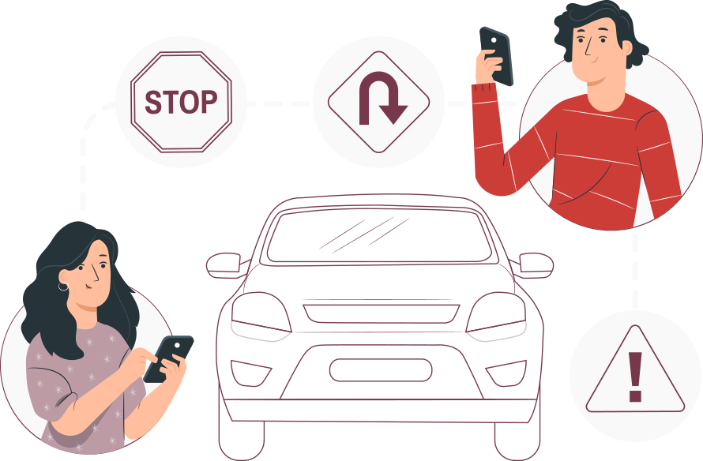
MÓDULO 4
Mantenimiento de LOS sistemas de seguridad y conforTABILIDAD
  En estos documentos se utilizarán de manera inclusiva términos como: el estudiante, el docente, el compañero u otras palabras equivalentes y sus respectivos plurales, es decir, con ellas, se hace referencia tanto a hombres como a mujeres.

Slide 2
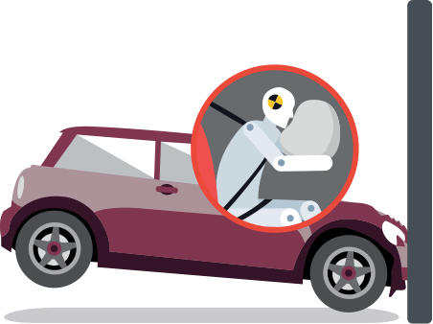
MÓDULO 8 | Mantenimiento de los sistemas de SEGURIDAD Y CONFORTABILIDAD
ACTIVIDAD 6
SISTEMA DE SEGURIDAD AIRBAGS 3

Slide 3


OBJETIVO DE APRENDIZAJE
OA 7 Montar y desmontar sistemas de seguridad y de confortabilidad, tales como cinturones de seguridad, airbag, alarmas, aire acondicionado, sistema de audio, de acuerdo a las instrucciones del fabricante y a la normativa vigente.

Slide 4

RECORDEMOS
¿QUÉ APRENDIMOS LA ACTIVIDAD ANTERIOR?
SISTEMAS DE SEGURIDAD AIRBAGS 2
Identificaste las principales partes y funcionamiento del sistema de airbags, considerando sus partes y funcionamiento en un automóvil.
1
Practicaste realizando un diagnóstico de un sistema airbags, considerando sus partes y funcionamiento.
2

Slide 5


ALGUNAS PREGUNTAS
ANTES DE COMENZAR
SISTEMA DE SEGURIDAD AIRBAGS 3
¿Cuáles son las partes esenciales del sistema airbags?
¿Cuántos sistemas de airbags existen?
¡Compartan experiencias con sus compañeros!

Slide 6

MENÚ DE LA ACTIVIDAD
6
SISTEMA DE SEGURIDAD AIRBAGS 3
Al término de la actividad estarás en condiciones de:
Identificarás en diferentes manuales de servicio las partes de un sistema airbag, considerando su función y piezas móviles.
1
2
Reconocerás diferentes tipos de airbags, considerando sus partes y funcionalidades.

Slide 7
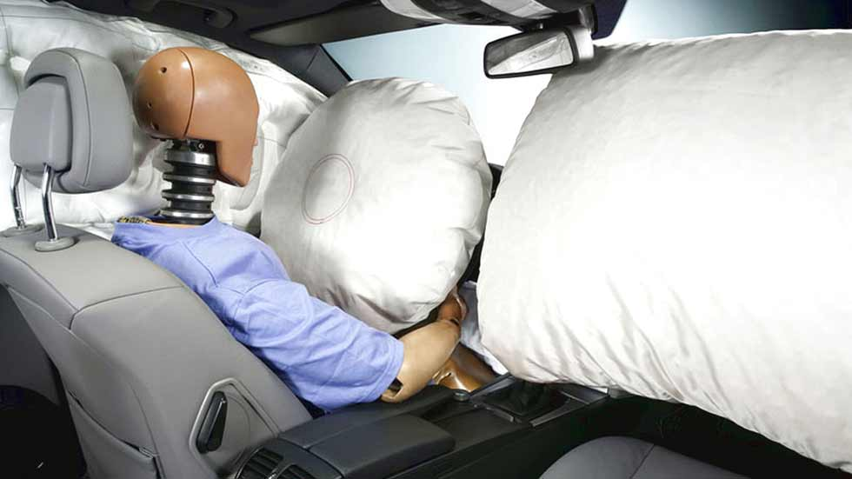
SEGURIDAD EN EL AUTOMOVIL
Los fabricantes de automóviles trabajan siempre en mejorar sus vehículos en materia de seguridad, invirtiendo una gran parte del valor total del vehículo en poder conseguir mejorar la seguridad abordo.
Debido al aumento de los desplazamientos de las personas tanto como al mayor número de vehículos (además del uso continuo del vehículo en el traslado dentro de la ciudad), se han desarrollado diversas tecnologías para proteger no solo a los ocupantes del vehículo, sino también a los peatones.
SEGUIMOS AHORA CON LA TERCERA PARTE

Slide 8

CLASIFICACIÓN DE LOS DIFERENTES AIRBAGS
La evolución tecnológica en el ámbito de los sistemas de seguridad Airbags ha avanzado considerablemente, dado que aportan mayor seguridad en la actualidad y por ende, ya no causan pequeñas quemaduras ni sorderas temporales por su activación. Incluso hay vehículos que pueden tener más de 12 Airbags.
A continuación, veremos los diferentes tipos de Airbag Existentes.

Slide 9
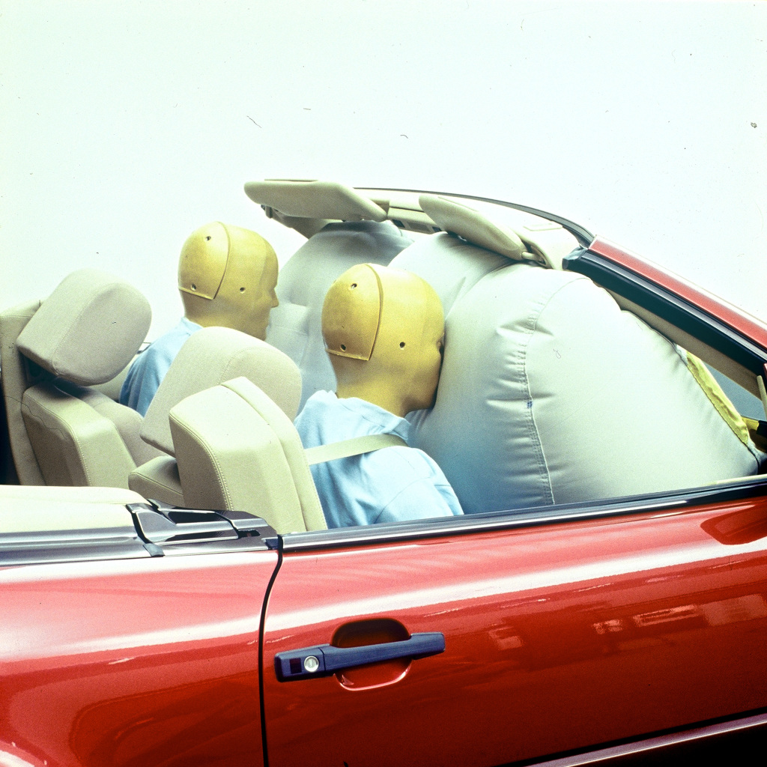
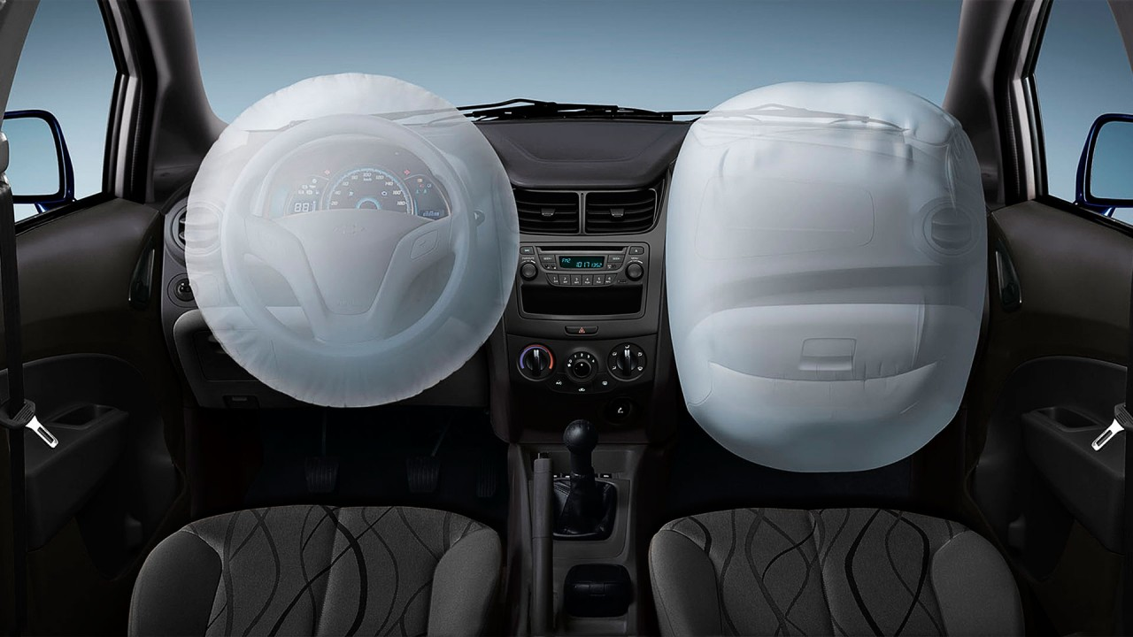
AIRBAGS FRONTAL
Está ubicado en la parte central del volante y en frente del copiloto lado tablero copiloto / guantera.
Este se activa cuando se superan los 30 Kilómetros por hora, y el volumen varía en la bolsa del conductor entre 30 y 65 litros, mientras que la bolsa de acompañante entre los 70 y 160 litros.

Slide 10
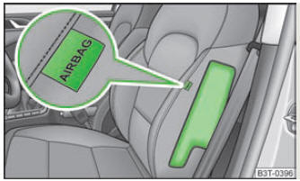
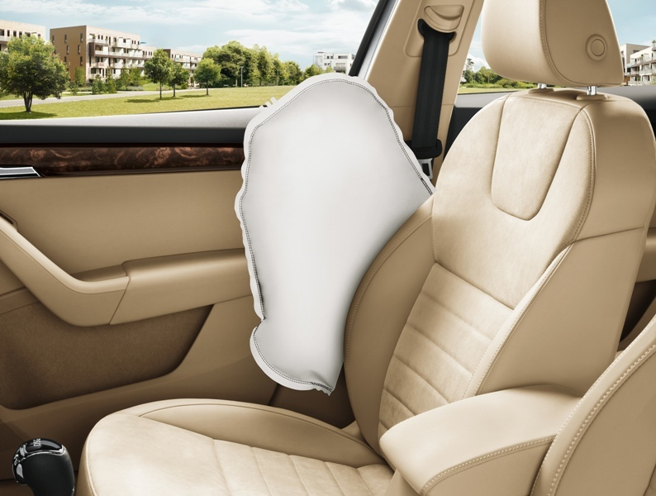
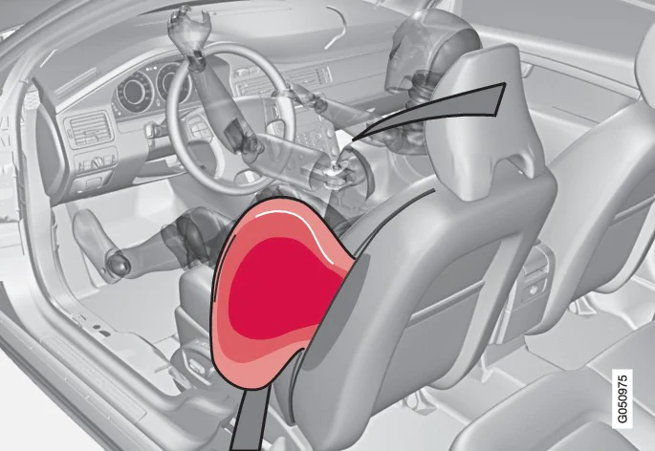
AIRBAGS LATERAL
Su ubicación es en la parte lateral de los asientos, o en las partes laterales de las puertas, para evitar que el conductor y los pasajeros se golpeen con las puertas en los impactos laterales. Así se protegen las caderas, el tórax y los brazos.

Slide 11
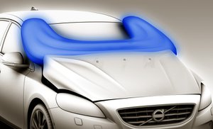
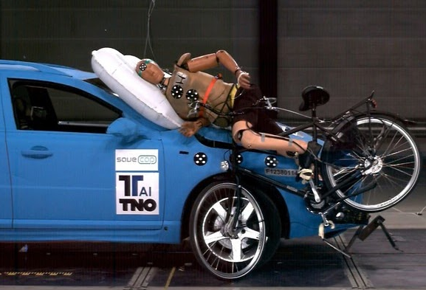
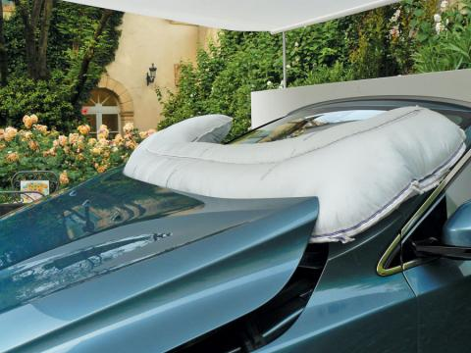
AIRBAGS DE CORTINA
Está ubicado en la parte EXTERNA del vehículo, en el sector del parabrisas delantero y el motor, se activa levantando el capot y ayuda a disminuir las lesiones del peatón (cabeza) en caso de ser atropellado.

Slide 12
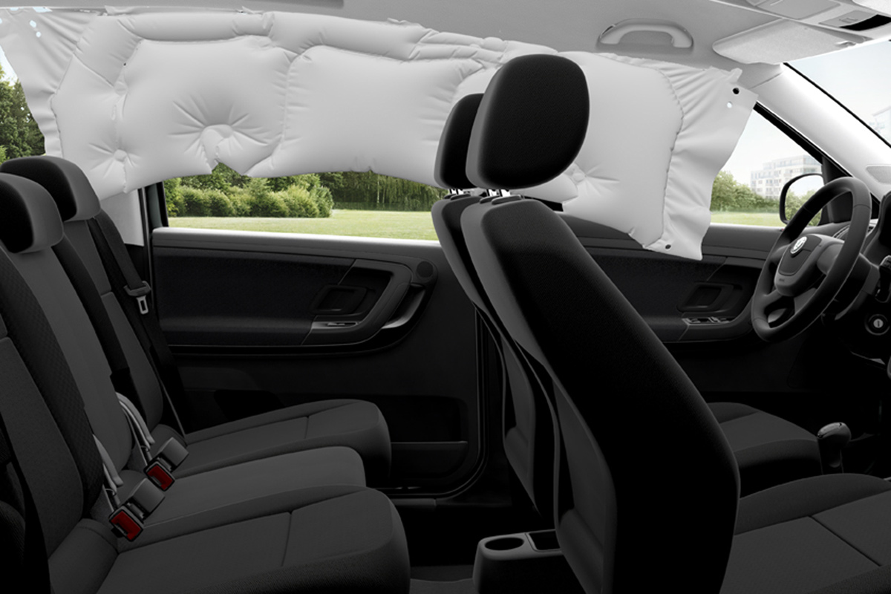
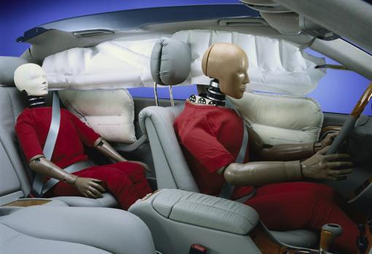
AIRBAGS DE CORTINA
Está ubicado en la parte de atrás del asiento trasero. Este dispositivo está pensado para proteger a los pasajeros de los golpes en cabeza y cuello de los pasajeros. Un gran dispositivo complementario de este airbag de cortina es el airbag lateral.

Slide 13


HAGAMOS UNA PAUSA
REFLEXIONEMOS
¿Cuál fue el primer vehículo que salió a la venta para el público general y que venía con sistema airbags?
¿Qué gases intervienen en la activación del sistema Airbags?
¡Comparte tus respuestas!

Slide 14
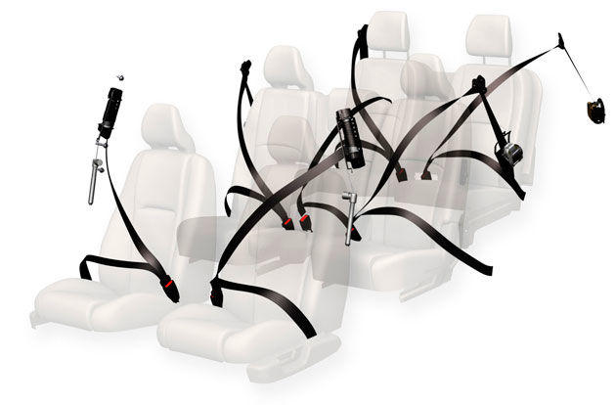

SISTEMAS DE SEGURIDAD DEL VEHÍCULO AIRBAGS

Slide 15
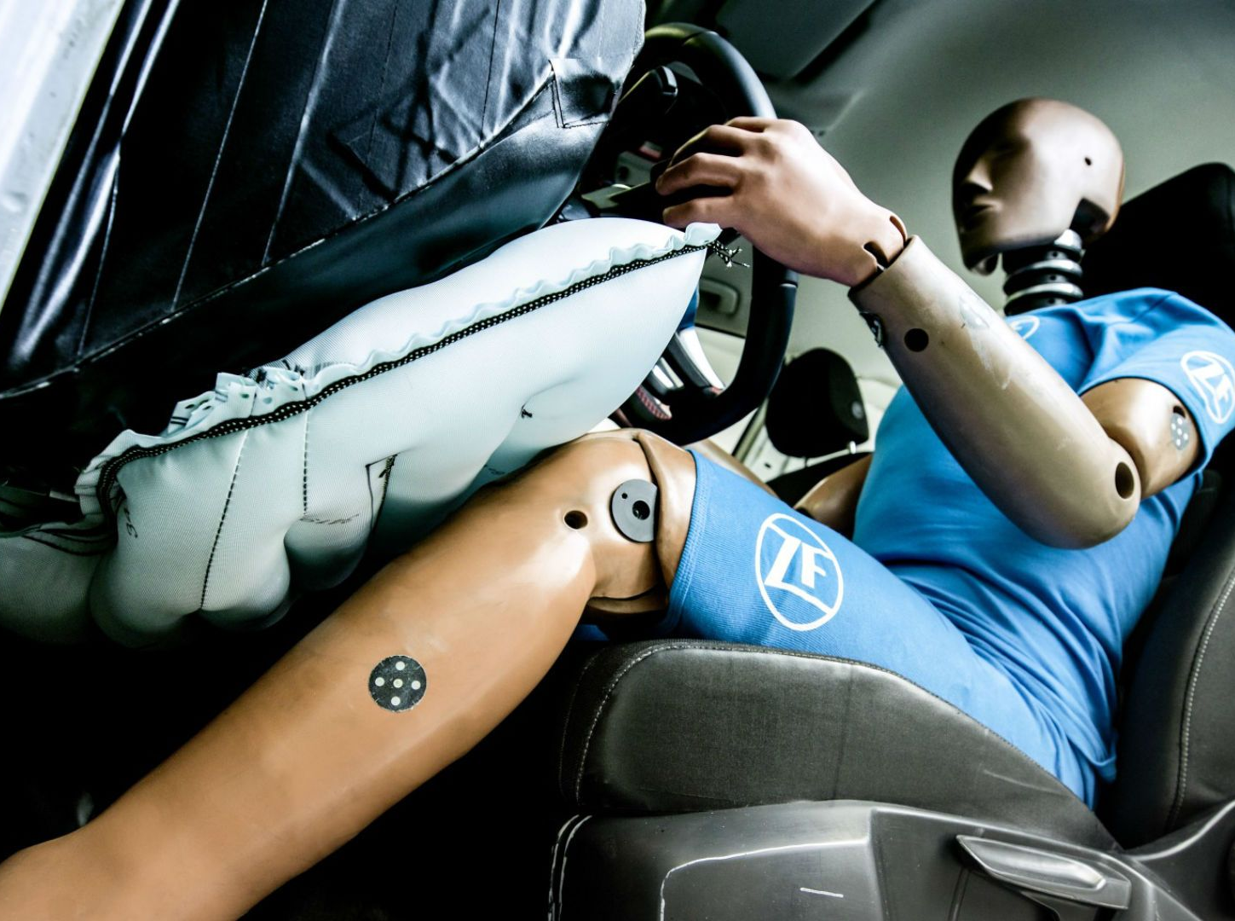

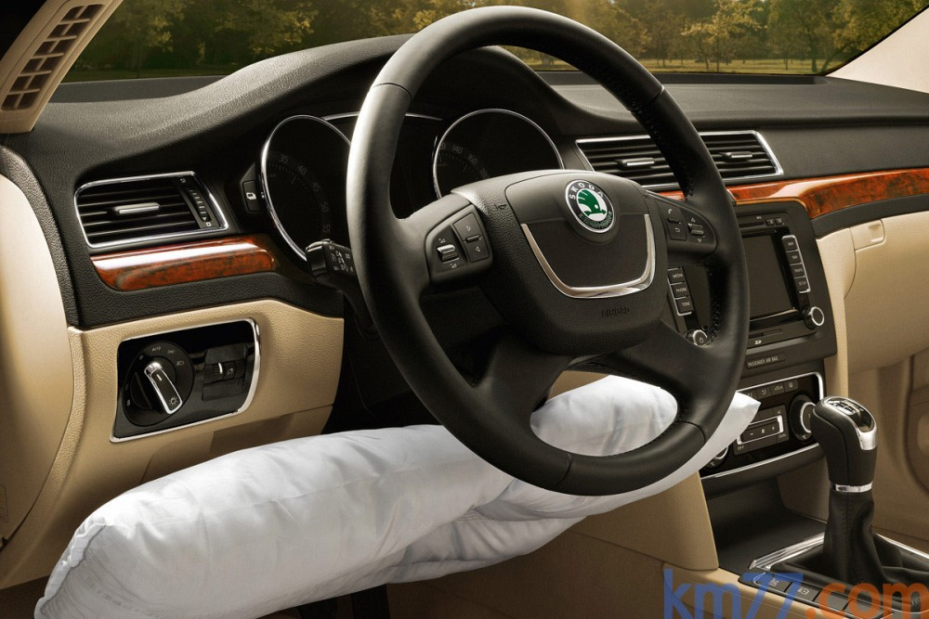
AIRBAGS DE RODILLA
Está ubicado en la parte baja del volante. Este dispositivo está pensado para que el conductor no se golpee las rodillas con la parte baja del tablero en caso de colisionar.

Slide 16

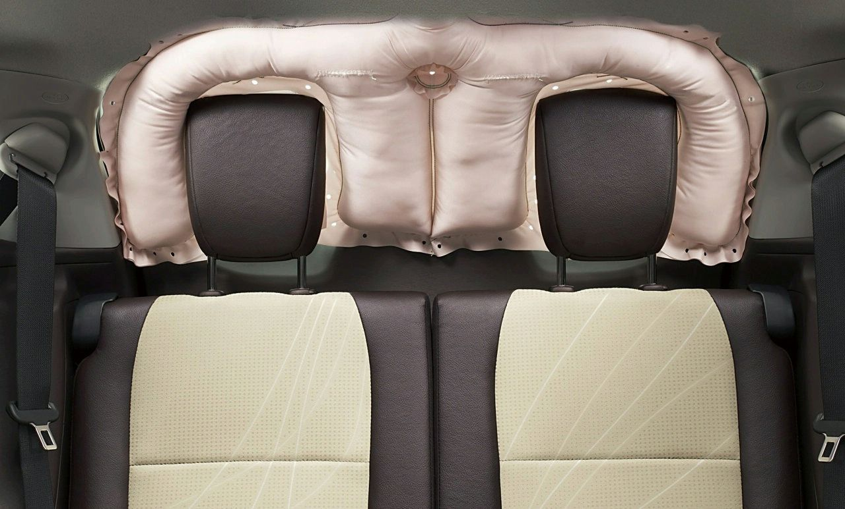
AIRBAGS ASIENTO TRASERO
Esta ubicado en la parte de atrás del asiento trasero. Este dispositivo está pensado para proteger a los pasajeros de los golpes en la nuca. Generalmente lo usan los vehículos citycar.

Slide 17
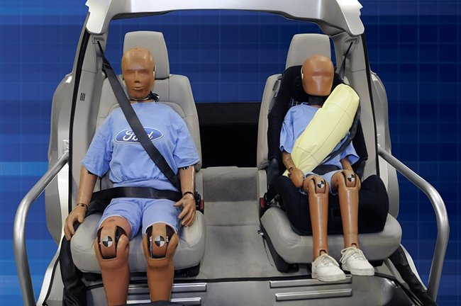
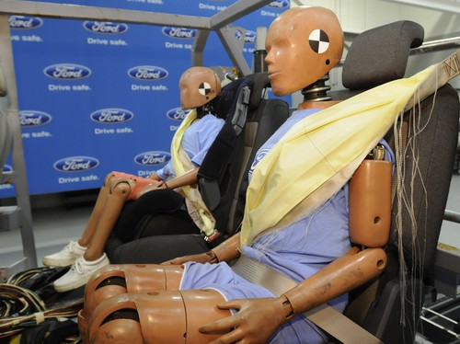
AIRBAGS DE CINTURÓN DE SEGURIDAD
Está ubicado en los cinturones de seguridad. Este dispositivo está pensado para que el conductor y los pasajeros no reciban lesiones provocados por la abrasión del cinturón de seguridad.

Slide 18
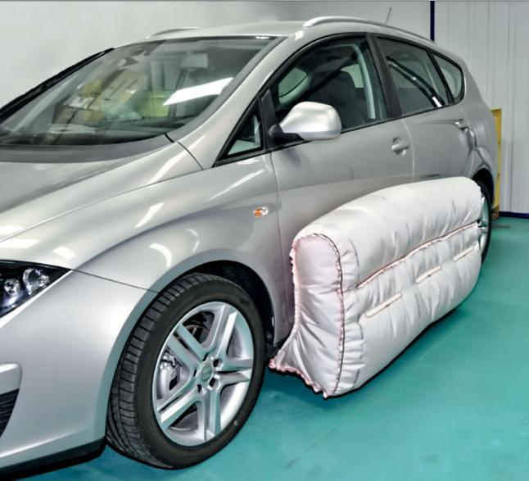
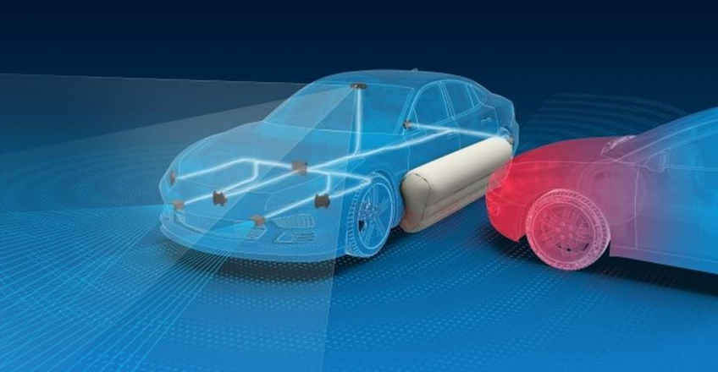
AIRBAGS LATERAL EXTERIOR
Está en etapa de Desarrollo y proceso de prueba todavía, está ubicado en la parte lateral EXTERNA del vehículo, el sistema consta de un sensor radar y una cámara que detectan la posible colisión lateral, así estos se activan entre los 20 y los 30 milisegundos. Este prototipo cuenta con 200 litros de capacidad.

Slide 19
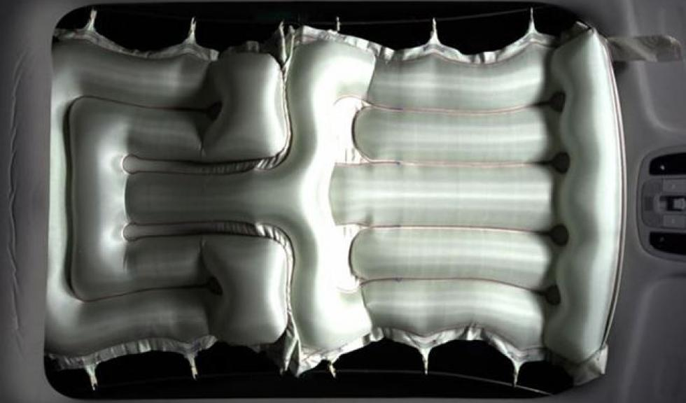
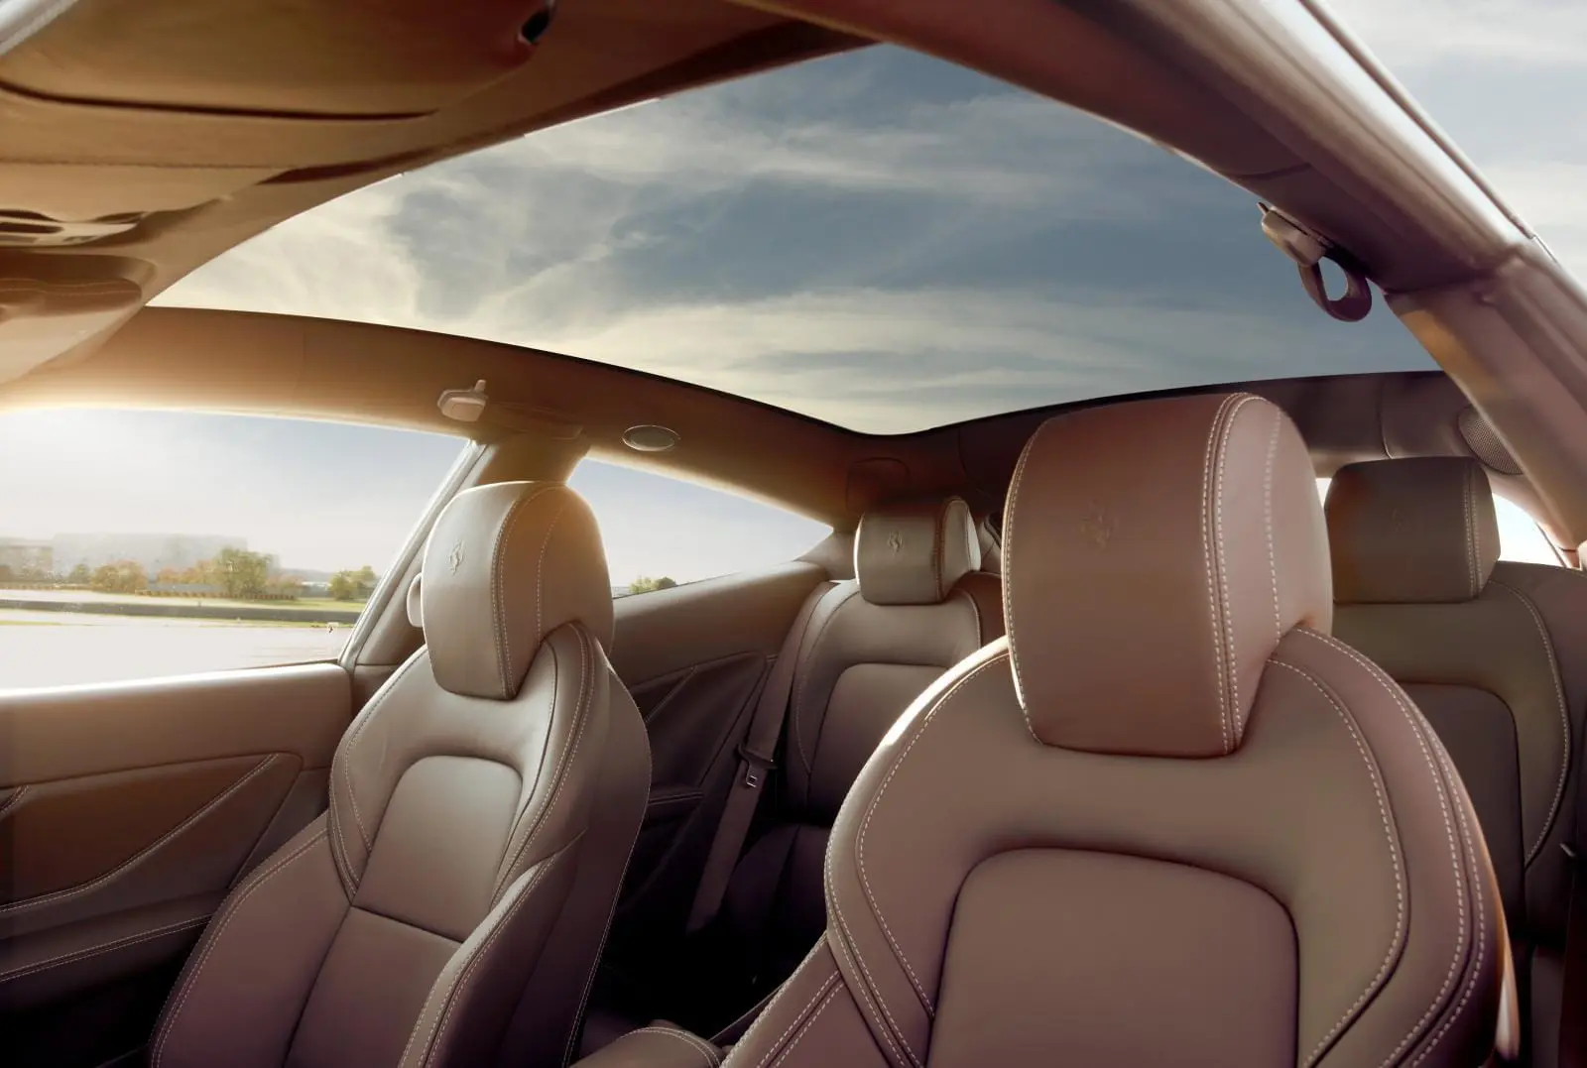
AIRBAGS DE TECHO PANORÁMICO
Está en etapa de Desarrollo y proceso de prueba todavía, está ubicado en la parte lateral EXTERNA del vehículo, el sistema consta de un sensor radar y una cámara que detectan la posible colisión lateral, así estos se activan entre los 20 y los 30 milisegundos. Este prototipo cuenta con 200 litros de capacidad.

Slide 20
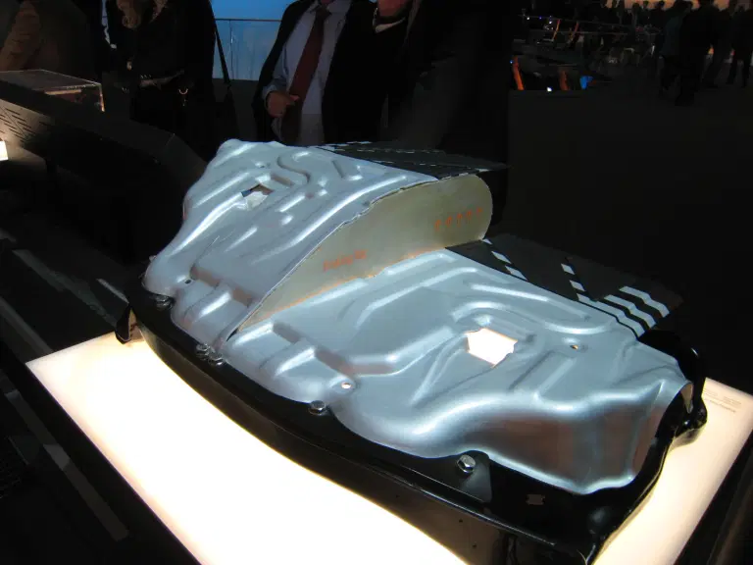
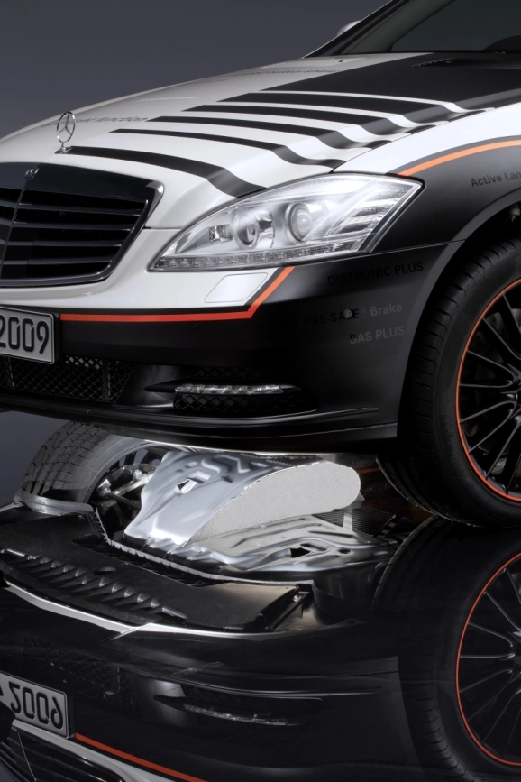

AIRBAGS DE TECHO PANORÁMICO
Este tipo de airbag está en desarrollo y proceso de prueba, se activa en caso de accidente expandiéndose para rozar con el suelo y producir un rozamiento contra el suelo, que disminuya lo máximo posible la velocidad del vehículo. Con esto el vehículo se desacelera, con el fin de minimizar los daños en caso de un posterior choque.

Slide 21



REVISEMOS
6
¿CUÁNTO APRENDIMOS?
SISTEMA DE SEGURIDAD AIRBAGS 3
¡Ahora realizaremos una actividad que resume todo lo que hemos visto! ¡Atentos!

Slide 22







ANTES DE COMENZAR LA ACTIVIDAD:
¡ATENCIÓN!
Materiales inflamables: Tener máxima precaución al momento de manipular o extraer el combustible de los sistemas del vehículo (bomba combustible, mangueras de inyección, etc).
Protección obligatoria de la vista: Se utilizarán antiparras siempre que exista riesgo de proyección de partículas a los ojos. (aceites, líquidos refrigerantes y de freno, virutas del disco de freno, uso de circuitos eléctricos, etc).
Protección obligatoria de las manos: Se utilizarán siempre guantes de protección cuando se manipulen cualquier tipo de fluidos, en uso de herramientas e intervención del motor, desarme de partes y trabajo en sistemas eléctricos.
Protección obligatoria de los pies: Uso obligatorio de zapatos de seguridad al entrar al taller o laboratorio, en casos que exista riesgo de caídas de objetos pesados.
Manipular herramientas cuidadosamente.
Asegurar la integridad física propia y del grupo de trabajo.
Circular solo por las zonas de seguridad demarcadas.
Toda actividad debe desarrollarse bajo supervisión de la persona a cargo del taller o laboratorio.

Slide 23

6
¡PRACTIQUEMOS!
ACTIVIDAD PRÁCTICA
SISTEMA DE SEGURIDAD AIRBAGS 3
Ahora realizaremos una actividad práctica.
Te sugerimos seguir las instrucciones que van
Adjuntas en la guía que el profesor te entregará.

Slide 24


ANTES DE TERMINAR:
TICKET DE SALIDA
SISTEMA DE SEGURIDAD AIRBAGS 3
¡No olvides contestar la Autoevaluación y entregar el Ticket de Salida!
¡Hasta la próxima!

